Slide 1
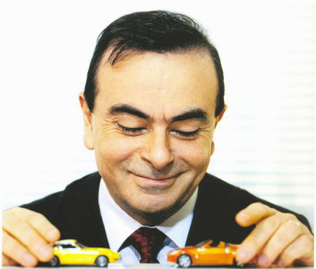
Карлос Гон
Президент и генеральный директор компаний Renault и Nissan
Выполнила: студентка группы БИ-13-1
Михайлова Ольга Игоревна

Slide 2
Содержание
Введение
Биография
План Возрождения «Nissan»
1) Задачи
2) Проблемы
3) Факторы успеха
4. Заключение

Slide 3
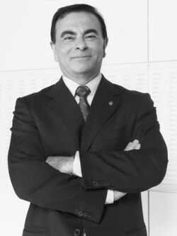
Введение
Карлос Гон получил известность в связи с блестящим воплощением в жизнь плана по выводу из тяжёлого кризиса компании Nissan.

Slide 4
Биография
Родился в 1954 году в Бразилии. По национальности ливанец, христианин. В 1974 году окончил химфак Высшей политехнической школы в Париже, в 1978 — Высшую горную школу.
С декабря 1978 года работал в компании «Мишлен». В декабре 1996 года был назначен исполнительным вице-президентом «Рено», в июне 1999 года переведен в «Ниссан». В 2000 году стал президентом и генеральным директором компании «Ниссан», а в апреле — президентом и генеральным директором концерна «Рено».

Slide 5
План Возрождения «Nissan»
Задачи
Ликвидация более 20 тыс. рабочих мест по всему миру и закрытие пяти заводов на территории Японии.
Сбалансированность финансов уже в первый год реализации плана.
Ликвидация половины задолженности за 3 года.
Поднятие валовой рентабельности до 4,5% оборота.
Выставка на аукцион ценного актива — аэрокосмического подразделения Nissan.
Notes:
Автогигант Nissan (название которого расшифровывается как «японская промышленность»), успешно стартовавший на мировом рынке в 1950-х годах ХХ века, в 1999 г. оказался на грани исчезновения. Компания практически пережила клиническую смерть. Однако был найден иностранный партнер — компания Renault, которая приобрела 36,8% акций Nissan. Генеральным директором Nissan был назначен известный «убийца затрат» Карлос Гон, который пообещал, что возродит фирму за три года, а также торжественно поклялся, что покинет пост генерального директора, если к марту следующего года компания не станет прибыльной.
В октябре 1999 г. он представил План Возрождения Nissan, который включал в себя ликвидацию более 20 тыс. рабочих мест по всему миру и закрытие пяти заводов на территории Японии. Обязательства впечатляли: добиться сбалансированности финансов уже в первый год реализации плана, за три года ликвидировать половину задолженности, поднять валовую рентабельность до 4,5% оборота, а также выставить на аукцион ценный актив — аэрокосмическое подразделение Nissan.
План Возрождения Nissan сработал. Уже через два года цели были достигнуты, а к 2002-2003 финансовому году компания Nissan стала самым рентабельным в мире производителем автомобилей общего назначения. Альянс Nissan и Renault также оказался взаимовыгодным для компаний. Первые модели, изготовленные на новых совместных платформах, появились на рынке весной 2002 года. Это в том числе и Micra — модель, объединившая в себе ноу-хау, детали и агрегаты, интеграцию систем снабжения и комплектации, совместное использование производственных мощностей и сбытовой инфраструктуры по всему миру. Все это стало источниками роста эффективности производительности.

Slide 6
Проблемы
Недостаток четкой и понятной ориентации на прибыль.
Компания мало уделяла внимания клиентам, изучению их потребностей и предпочтений, при этом чрезмерно фокусируясь на конкурентах.
Недостаток работы на международном рынке.
Отсутствие чувства срочности и обязательности в реализации поставленных целей.
Отсутствие общего видения или, иными словами, общего долгосрочного плана развития компании.
Notes:
В эксклюзивном интервью для &.СТРАТЕГИИ Карлос Гон, генеральный директор компаний Nissan и Renault, рассказывает о том, какие проблемы пришлось преодолевать, реализовывая План Возрождения Nissan, о ключевых факторах успеха, а также о том, какие управленческие инструменты он использовал для преодоления трудностей и сопротивления.
— Господин Гон, выведение компании Nissan из кризиса стало ярким примером истории успеха. На решении каких основных проблем вы сконцентрировали свои усилия в Плане Возрождения Nissan?
— С моей точки зрения, в процессе реализации Плана Возрождения Nissan нам пришлось столкнуться с пятью серьезными проблемами. Первая — недостаток четкой и понятной ориентации на прибыль. Вторая — компания мало уделяла внимания клиентам, изучению их потребностей и предпочтений, при этом чрезмерно фокусируясь на конкурентах. Третьей проблемой был недостаток работы на международном рынке. Четвертая проблема состояла в отсутствии чувства срочности и обязательности в реализации поставленных целей. И пятая, самая главная, — отсутствие общего видения или, иными словами, общего долгосрочного плана развития компании. Мы сосредоточились на указанных проблемах, систематически занимаясь ими, и реализовали несколько критически важных проектов.
Прежде всего нам необходимо было мотивировать своих сотрудников, вселив в них уверенность в том, что они сами могут изменить сложившуюся ситуацию и вывести компанию из кризиса. На последующих этапах мы должны были сосредоточить внимание сотрудников на общем видении с тем, чтобы все начали двигаться в одном направлении. Третье, что мы сделали, — начали разработку новых продуктов, которые воплотили в жизнь наше общее видение. Это доказало миру, что Nissan не является клоном своих конкурентов. А для того чтобы консолидировать необходимые для всего этого инвестиции, для нас было жизненно важно в кратчайшие сроки стабилизировать финансовую ситуацию в компании.
Однако на первых порах извне заметными были только сокращения, на которые мы вынуждены были пойти для стабилизации финансового состояния компании. Эффект от реализации остальных проектов стал очевидным лишь по истечении некоторого времени.

Slide 7
Факторы успеха
Необходимо совместно с сотрудниками компании определить общее видение того, куда двигаться, где находится пункт назначения, и донести эту информацию на все уровни компании.
Стратегия, которая показывает, как попасть в пункт назначения, как достичь поставленных целей, какому плану действий следовать.
Чувство преданности и веры руководства компании, которое распространяется на все ее уровни и заражает каждого сотрудника верой в то, что он или она здесь для того, чтобы возродить компанию.
Notes:
— Какими, с вашей точки зрения, были ключевые факторы успеха в возрождении Nissan?
— Таких ключевых факторов три. Первый заключается в том, что вам необходимо совместно с сотрудниками компании определить общее видение того, куда двигаться, где находится пункт назначения, и донести эту информацию на все уровни компании. Второй фактор — стратегия, которая показывает, как попасть в пункт назначения, как достичь поставленных целей, какому плану действий следовать. Необходимо также убедиться в том, что этого плана придерживаются на всех уровнях компании и все знают, какой индивидуальный вклад требуется от каждого сотрудника фирмы. Третий фактор — чувство преданности и веры руководства компании, которое распространяется на все ее уровни и заражает каждого сотрудника верой в то, что он или она здесь для того, чтобы возродить компанию.
В конце концов достигнутые результаты закрепляют все это, вызывая доверие, внушая чувство уверенности и безопасности, а также мотивируя на продолжение борьбы. Таким образом, ключевые факторы успеха — визия, стратегия, преданность и достижение результатов.
При этом самая большая ошибка, которую делают менеджеры, проводя кардинальные изменения в компании, заключается в том, что они не налаживают контакт с сотрудниками. Если этого не сделать, никакие изменения не возможны. Необходимо чувствовать ситуацию, понимать ожидания людей, отвечать этим ожиданиям так, чтобы возродить компанию. Это сложное задание.

Slide 8
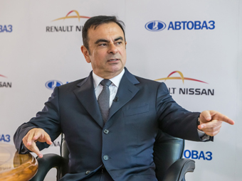
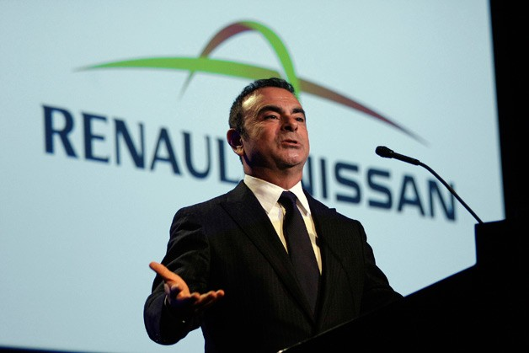
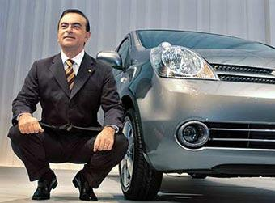
Заключение
Гон — фигура уникальная в мире современного бизнеса. Его обессмертили для потомков многочисленные японские комиксы, а британская королева присвоила в феврале этого года звание рыцаря за развитие отношений между Британией и Японией.

Slide 9
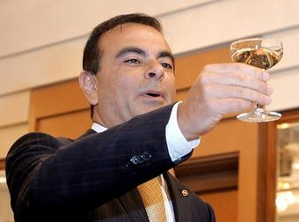
«Хороший лидер отличается от великого тем, что достигает результатов, тогда как великий лидер — пишет новую историю, новую главу в жизни компании, которую люди хотят написать вместе и помнить всегда», — Карлос Гон, генеральный директор компаний Nissan и Renault.

